Slide 1
L’OCCHIO DEL
LUPO rielaborazione del libro di Daniel Pennac
SCUOLA PRIMARIA “F.PETRARCA” INCISA VALDARNO
CLASSE 4^ A A.S.2013/2014

Slide 2
IL LORO INCONTRO
1°CAPITOLO

Slide 3
un ragazzo e un lupo si incontrano
Davanti alla gabbia di uno zoo.
Il ragazzo e’ immobile,ritto davanti al recinto del lupo, che va e viene: gira in lungo e in largo, senza mai fermarsi.

Slide 4
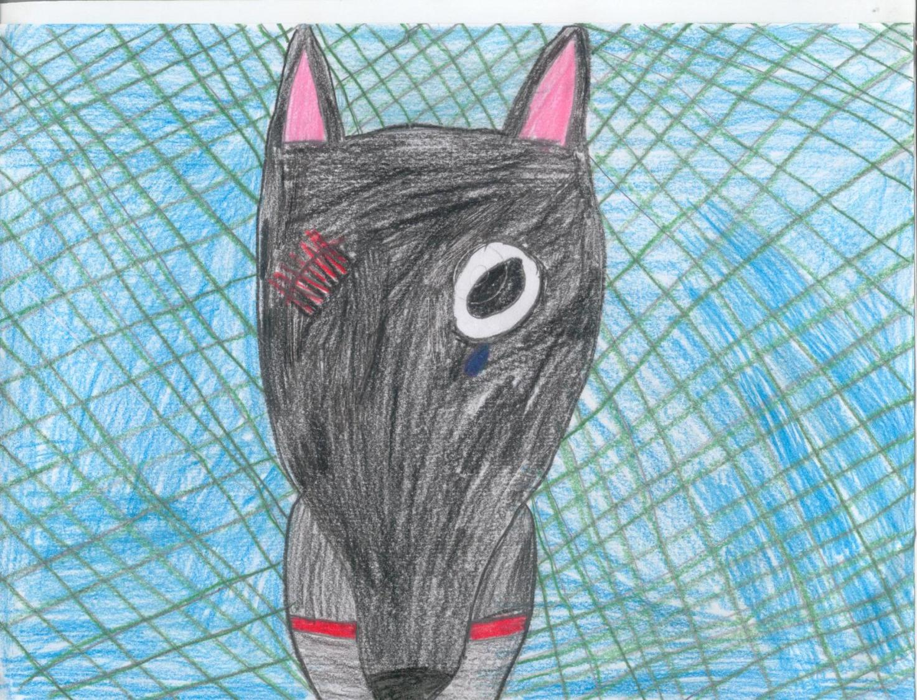
Il lupo non poteva vedere il ragazzo in una certa maniera, perché aveva perso un occhio, lottando con gli uomini.

Slide 5
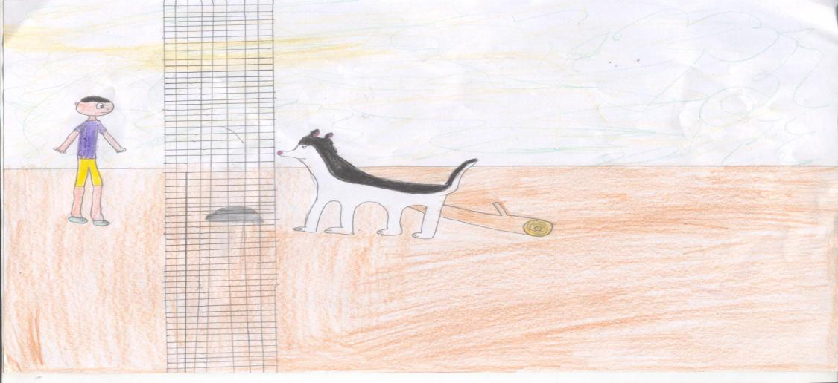
IL MATTINO SEGUENTE, QUANDO IL LUPO Si SVEGLIA, RITROVA ANCORA IL BAMBINO
DAVANTI ALLA RETE, SEMPRE NELLO STESSO PUNTO E SI CHIEDE SE IL RAGAZZO E’ RIMASTO Lì ’TUTTA LA NOTTE.

Slide 6
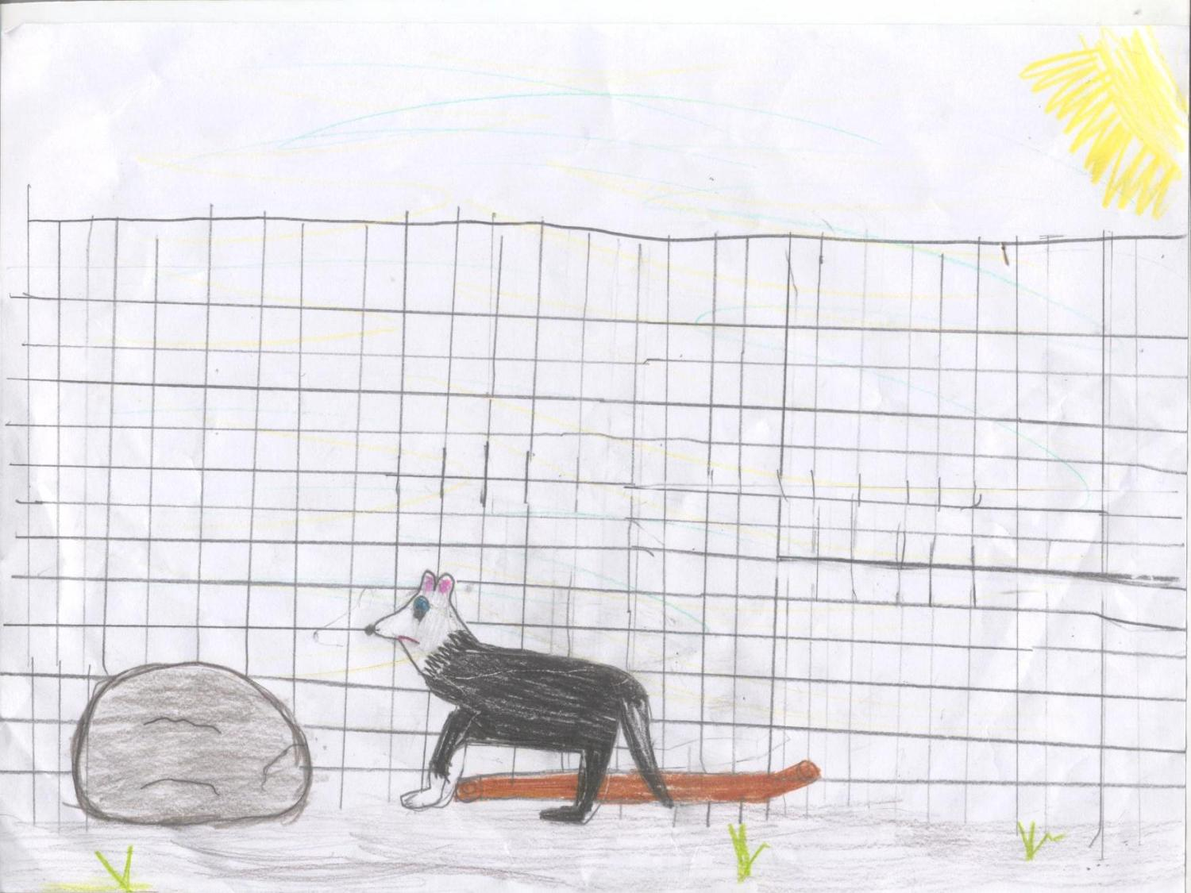
IL LUPO SI TROVA IN UN RECINTO VUOTO,
PERCHE’ LA LUPA E’ MORTA LA SETTIMANA PASSATA.
IL RECINTO E’ TRISTE, CON L’UNICA ROCCIA GRIGIA E
IL SUO ALBERO MORTO.

Slide 7
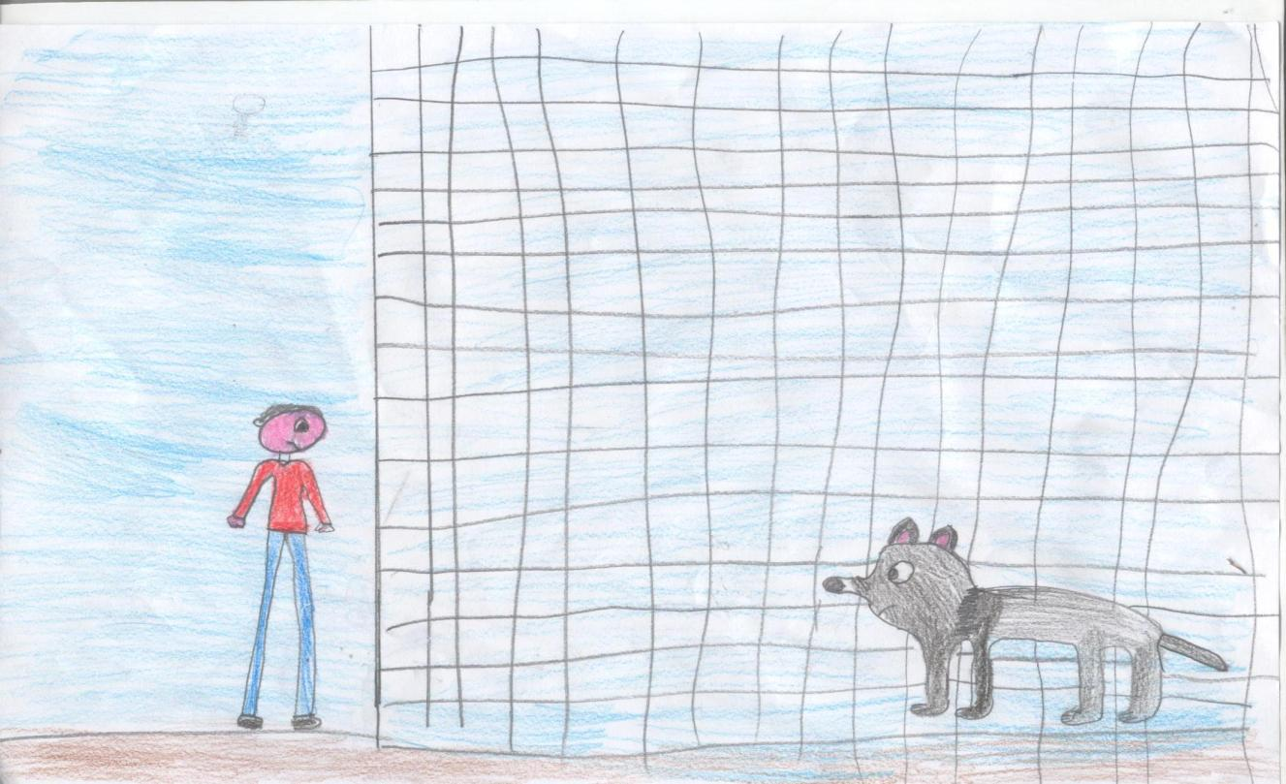
Dentro al recinto il lupo trotta da mattina a sera senza mai fermarsi, invece il bambino è sempre lì dall’altra parte del recinto immobile come una i.
Il lupo lo fissa.

Slide 8
AD UN CERTO PUNTO IL RAGAZZO CHIUDE UN OCCHIO
ANCHE LUI, COSI’IL LUPO SI CALMA.
IL LUPO AZZURRO TROTTA CONTINUAMENTE,
COME SE VOLESSE TORNARE
IN ALASKA, IL SUO PAESE DI ORIGINE

Slide 9
L’OCCHIO DEL LUPO
2° capitolo

Slide 10
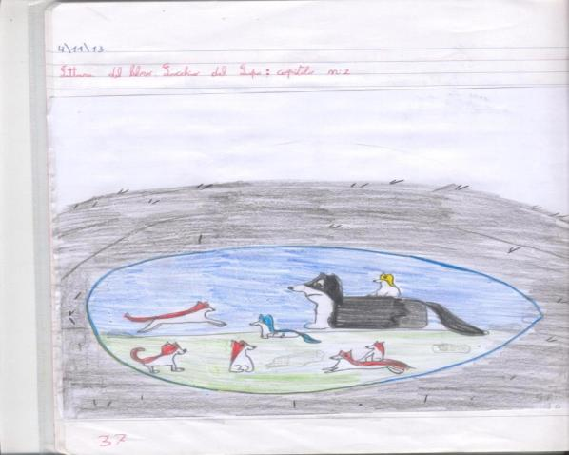
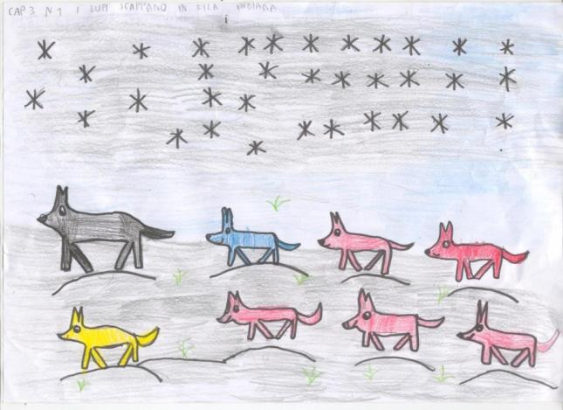
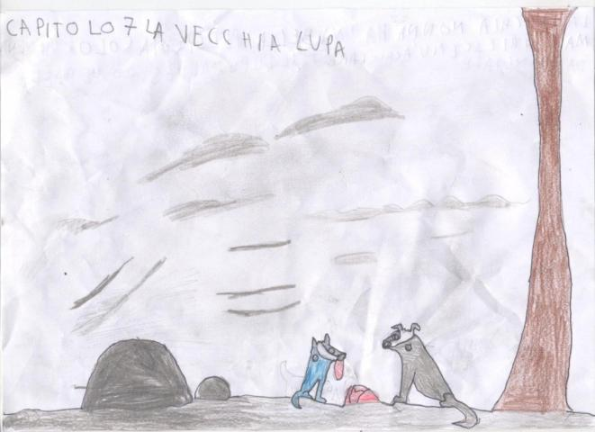
Il lupo azzurro ricorda la sua infanzia con la mamma
Fiamma Nera e i suoi fratelli Paillette e i Rossini
Un giorno gli uomini li volevano catturare, la mamma
li porto’ tutti in salvo e il
cugino Grigio con la coda
cancellò le loro impronte.
Si ricordò che la sua nonna gli raccontava la storia di
un lupacchiotto maldestro che non riusciva a chiappare
mai niente . Gli altri lupi,quando catturavano un caribù,lo
davano a lui , così ne poteva portare un cosciotto
alla nonna.

Slide 11
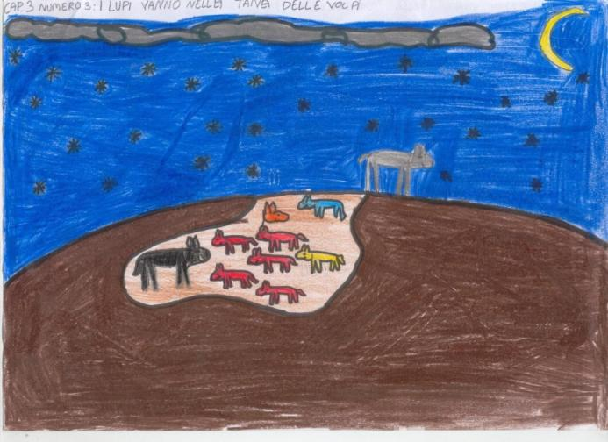
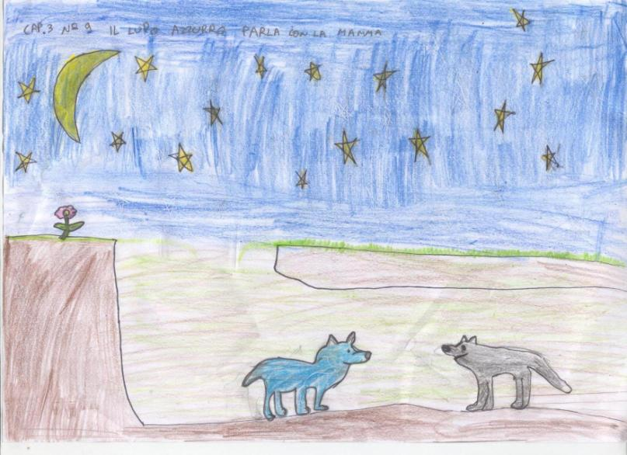
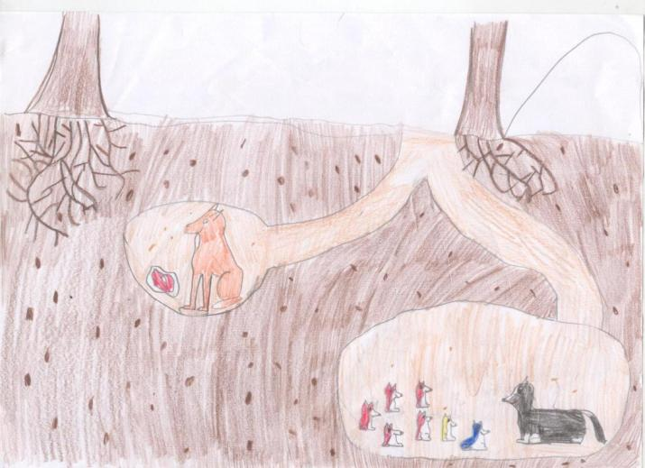
Gli uomini continuavano a inseguirli.
La sera i lupi si rifugiavano nelle tane
delle volpi, che gliele offrivano
volentieri in cambio di cibo.

Slide 12
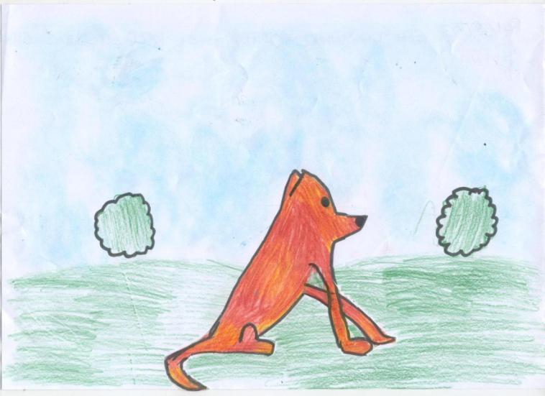
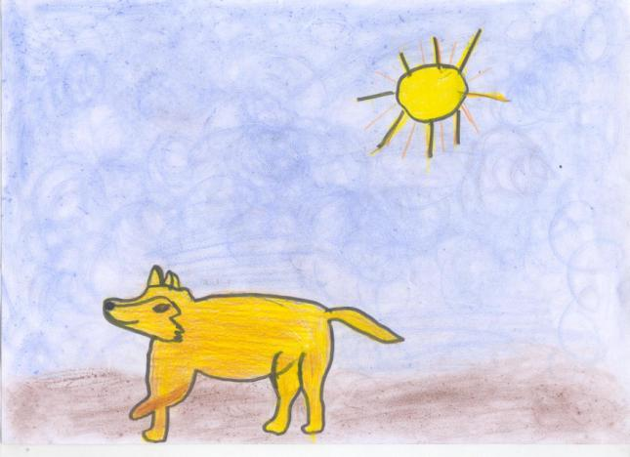
Paillettes aveva una pelliccia che sembrava tutta d’ oro con un nasetto nero ed era la sorella di lupo azzurro . Lei era una lupa molto bella e imbattibile, ma si annoiava e quindi decise di
andare a vedere gli uomini da vicino.

Slide 13
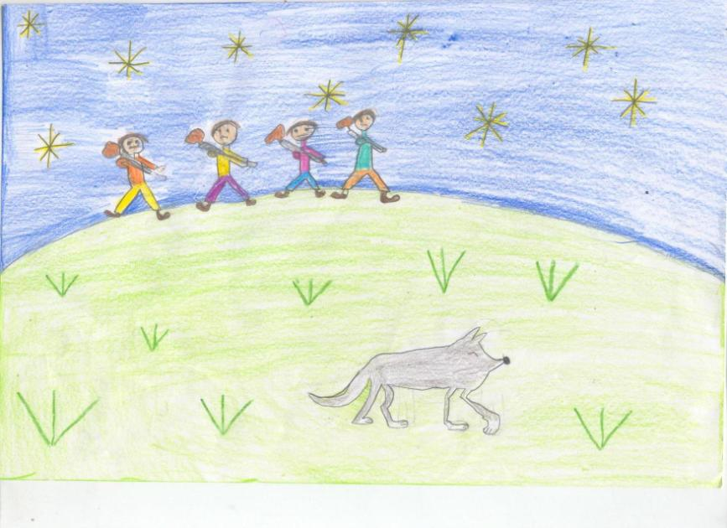
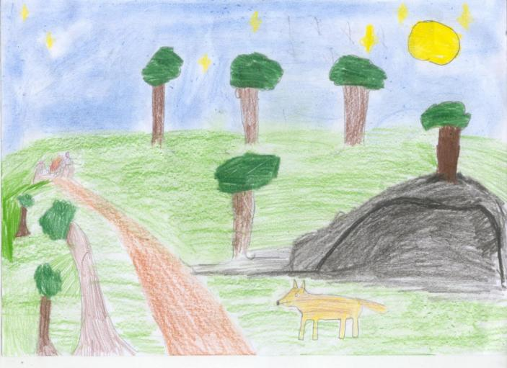
I cacciatori inseguivano
Paillettes per catturarla
ma la lupa scappò velocemente.

Slide 14
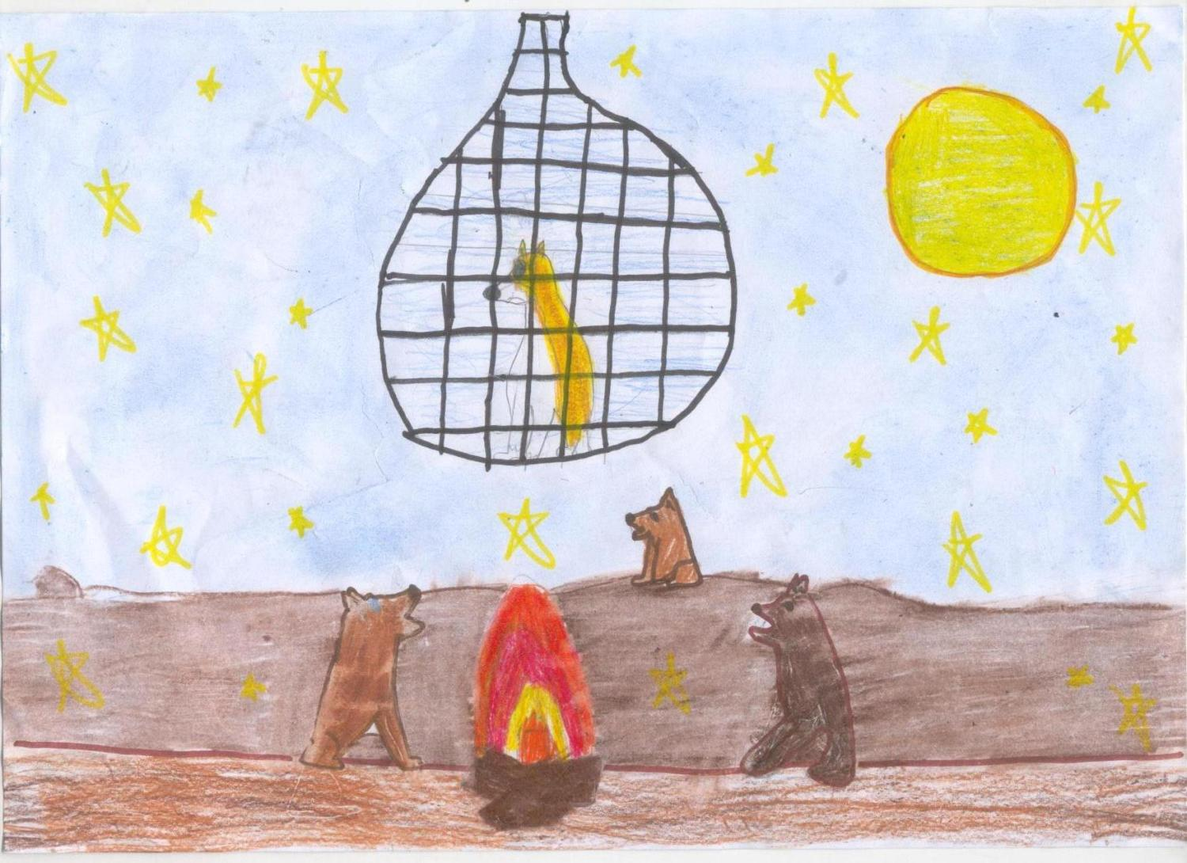
Paillettes venne catturata dai
cacciatori.
Quando lupo azzurro arrivò
all’ accampamento la vide
dentro ad una grossa rete appesa ad un sostegno e sotto di lei c’era acceso un grosso
fuoco.

Slide 15
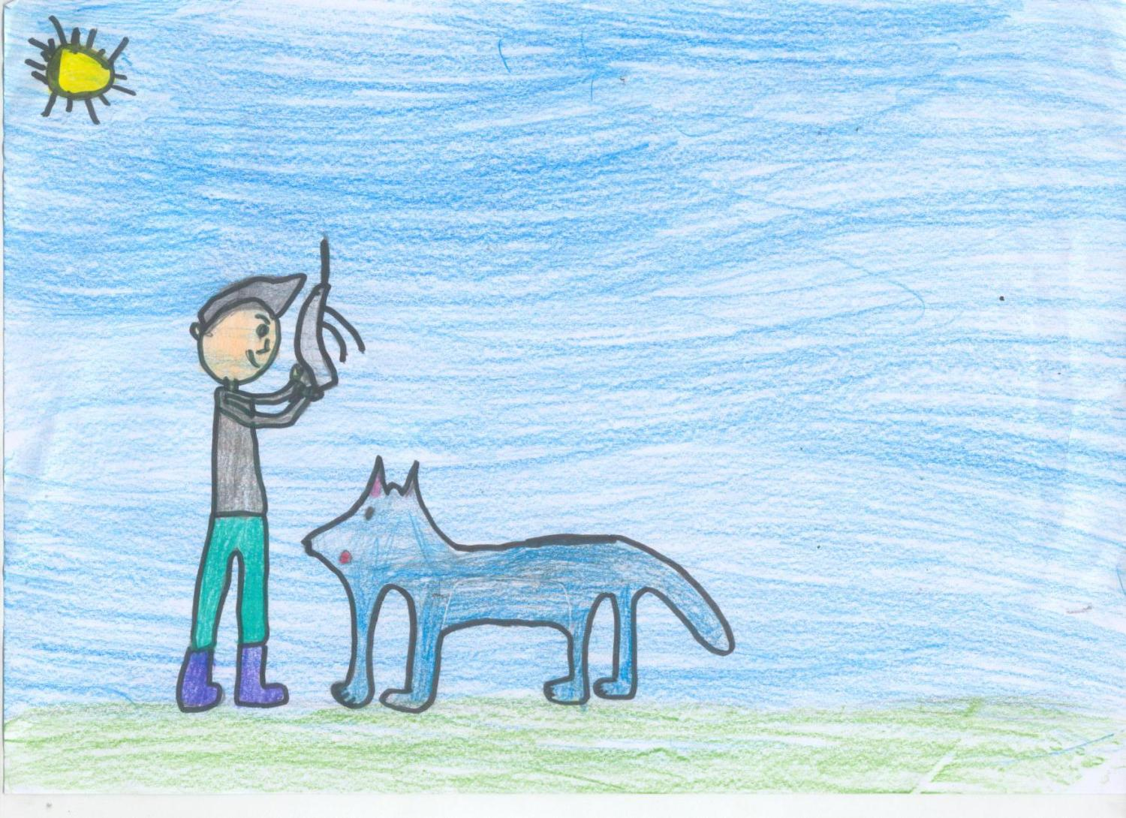
Il lupo azzurro cercò di salvare sua sorella, ma uno degli uomini,
grande come un orso, brandì con tutte e due le mani,
un bastone e glielo tirò sulla testa.
Il lupo svenne.

Slide 16
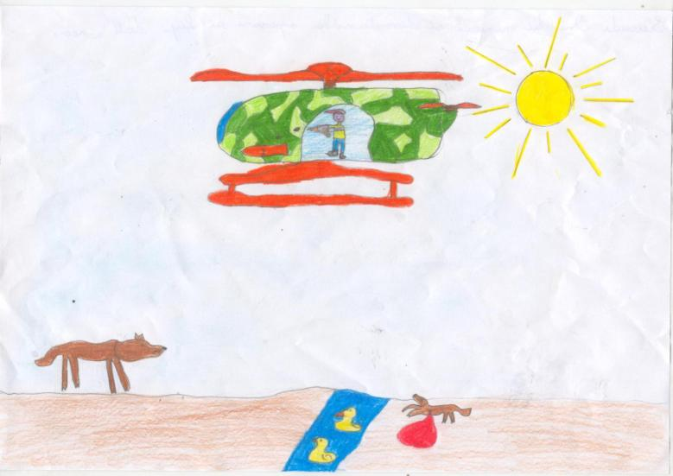
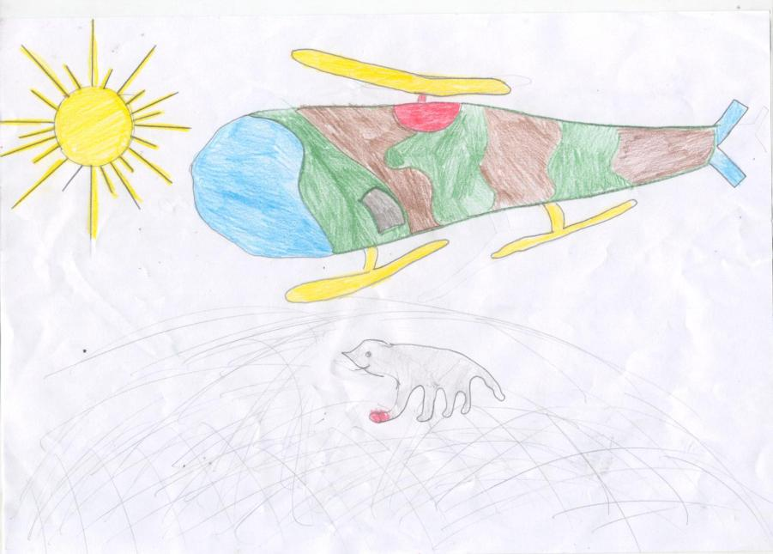
Un giorno mentre i lupi erano riuniti intorno allo stagno arrivò un elicottero, gli uomini cominciarono a sparare e colpirono la lupa.
Alla fine l’elicottero cadde nello stagno
e i lupi si misero a ridere.

Slide 17
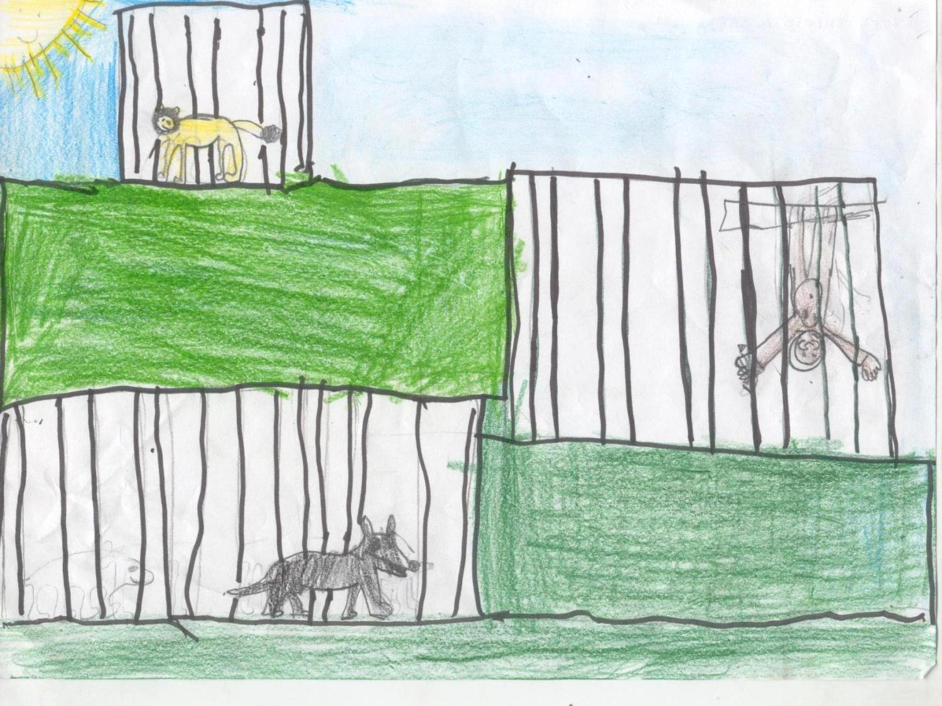
Gli uomini catturarono i lupi che vennero portati allo zoo e chiusi in fredde gabbie

Slide 18
L’OCCHIO DELL’UOMO 3° capitolo

Slide 19
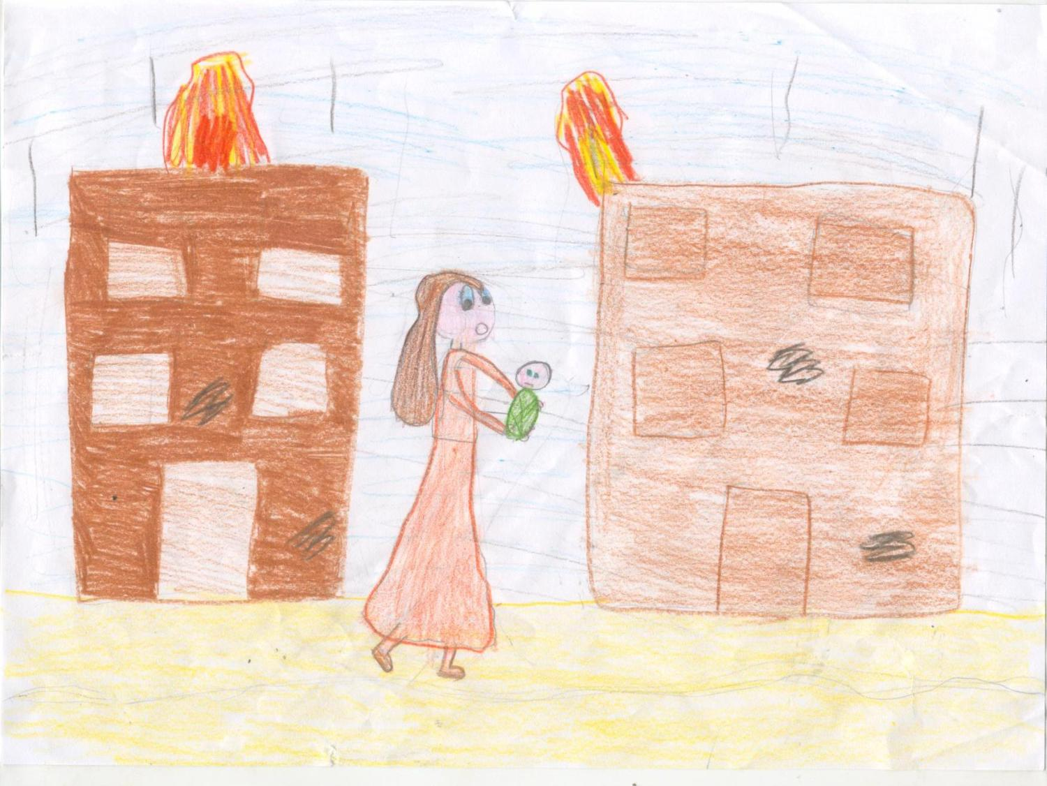
Da piccolo viveva in un altro paese, lui si chiama Africa, come la sua terra. Una terribile notte una donna lo salvò dalla guerra che stava distruggendo il suo popolo.

Slide 20
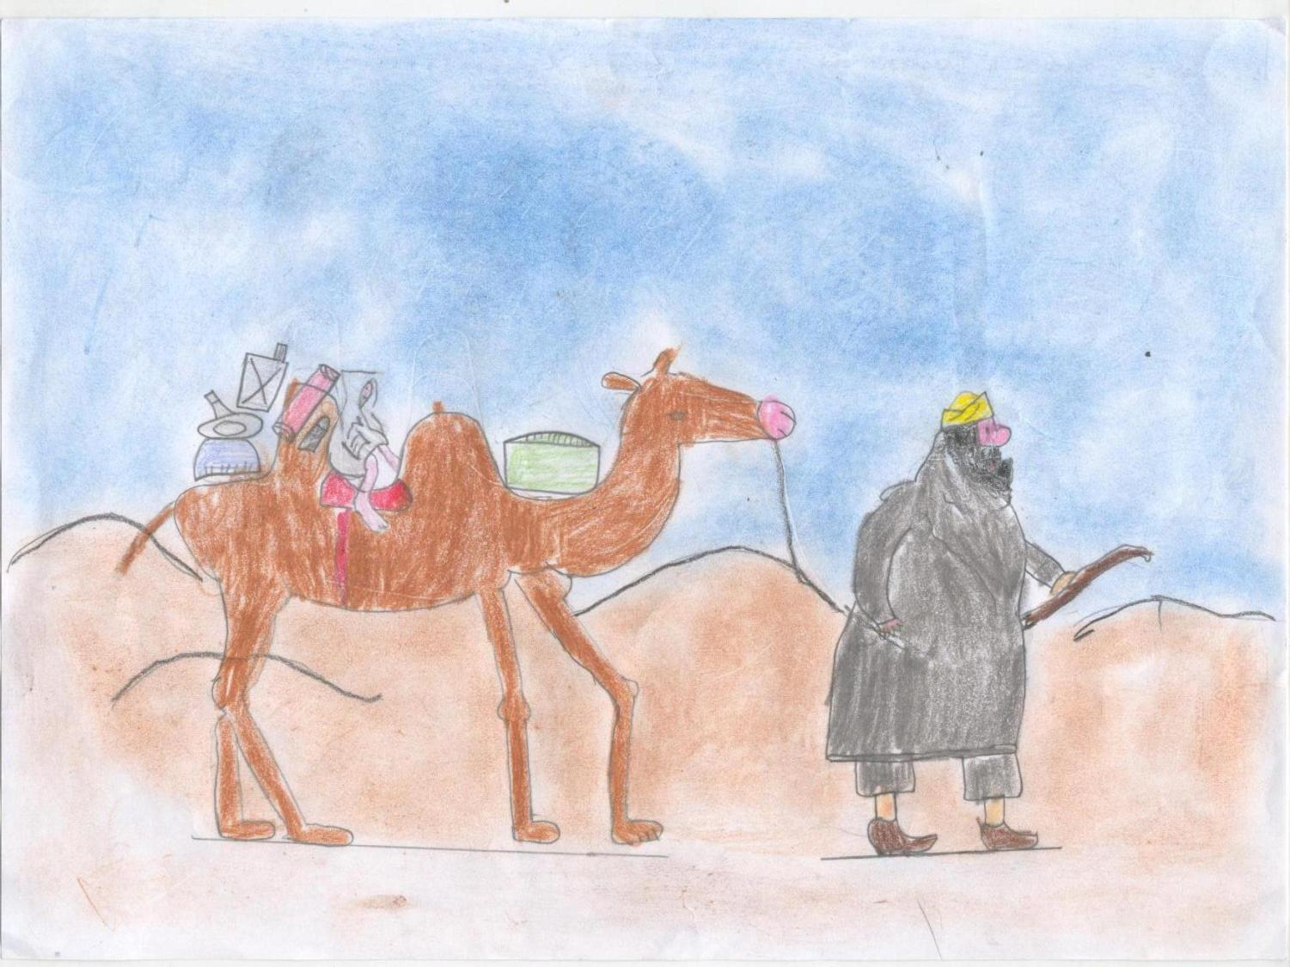
Il bambino viene affidato a Toa,un mercante avaro che possiede un dromedario.
Sulla gobba dell‘animale viene caricato di tutto per poi venderlo:
pentole,catini,macinini,scarpe e anche Africa sale fino lassù, sopra l’animale.
Tutti e tre partono per il mercato.

Slide 21
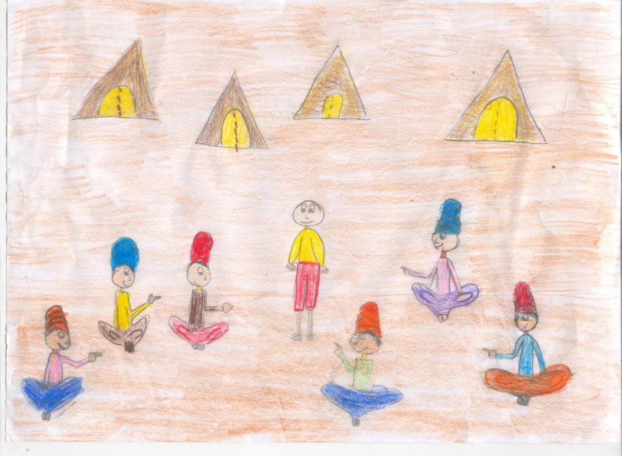
Il ragazzo sapeva presentare con garbo le merci ai beduini che lo stavano ad ascoltare volentieri;
Siccome ancora il mercante Toa non gli aveva dato un nome, loro lo chiamarono Africa.

Slide 22
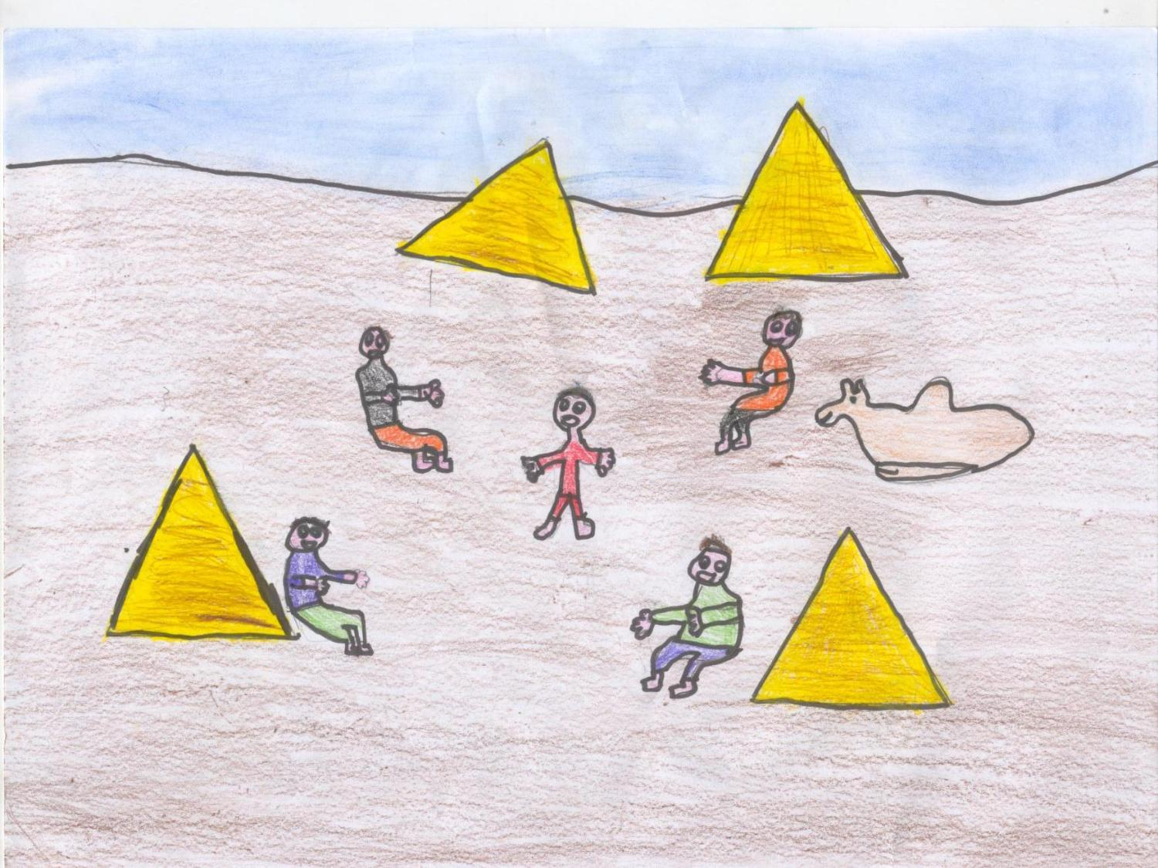
Il ragazzo raccontava ai mercanti storie inventate da lui e i sogni del dromedario.
Tutte le storie raccontavano dell’Africa Gialla, della sabbia, del silenzio,del Sahara………………

Slide 23
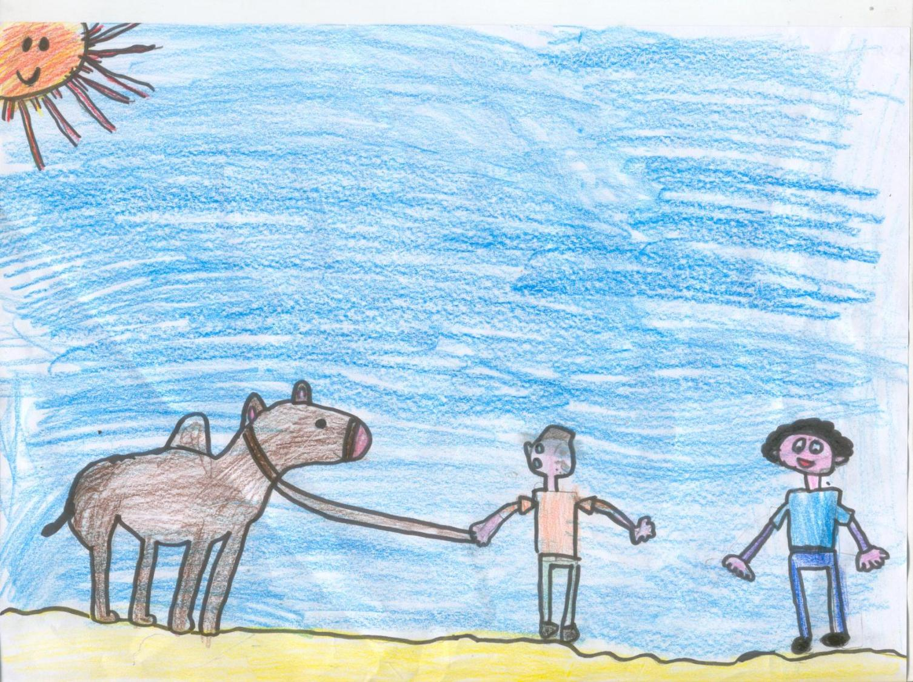
Il mercante Toa vende il dromedario Pignatta

Slide 24
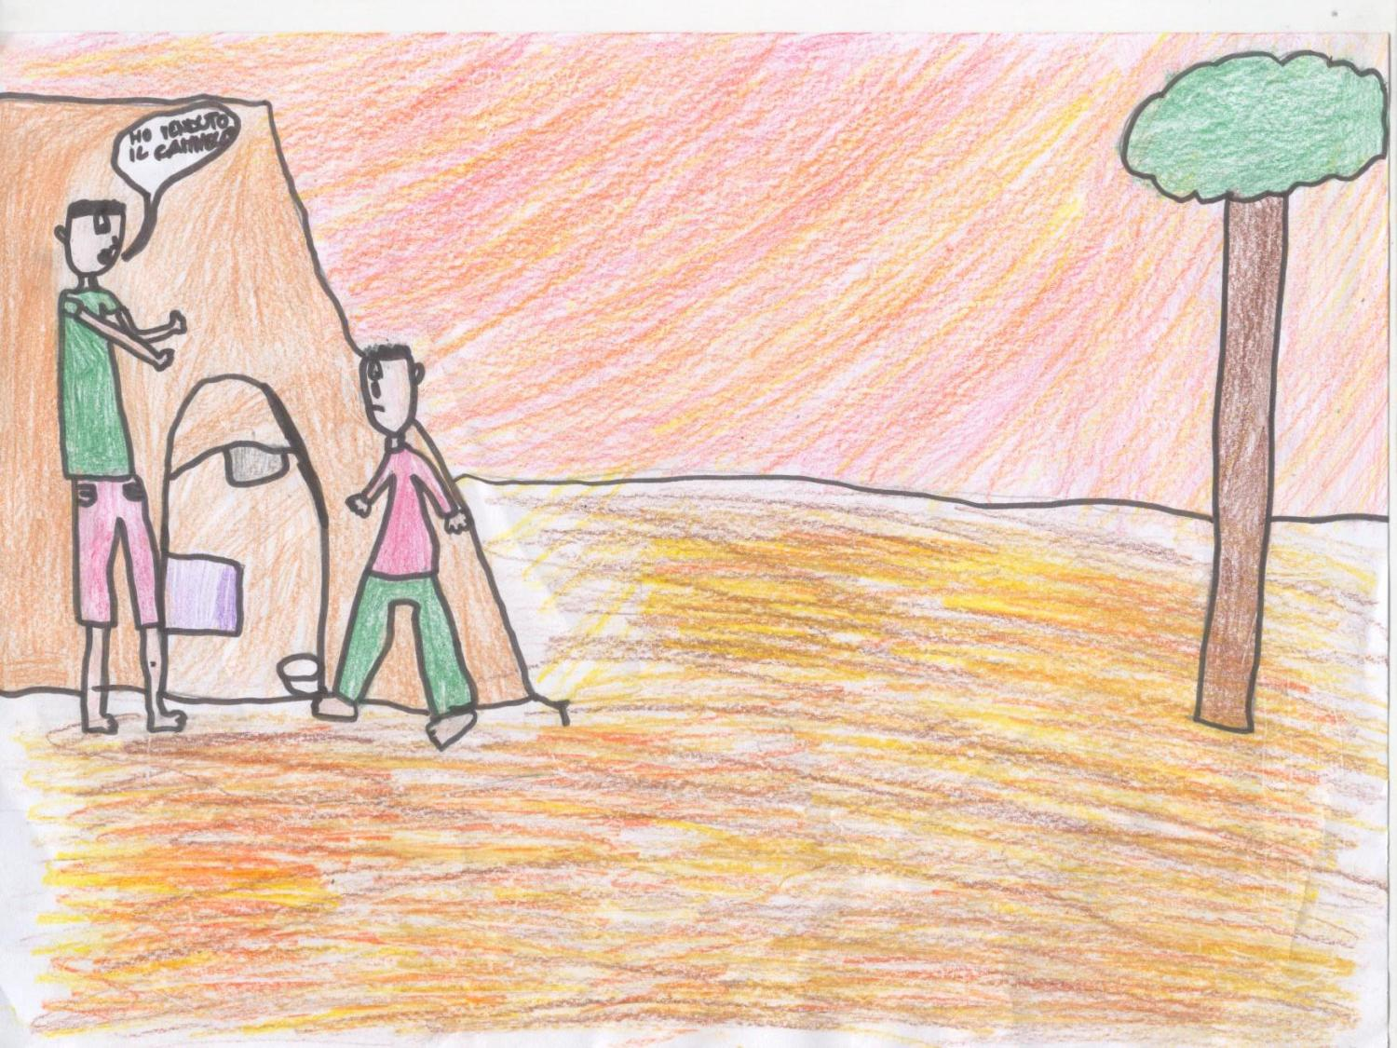
Quando Toa ritorno’,era solo: “Ho venduto il cammello?” disse contento
Africa si commosse : “Come ,hai venduto Pignatta? A chi?”
“Non ti riguarda” rispose scocciato il mercante
Il bambino gli lanciò uno strano sguardo di sbieco

Slide 25
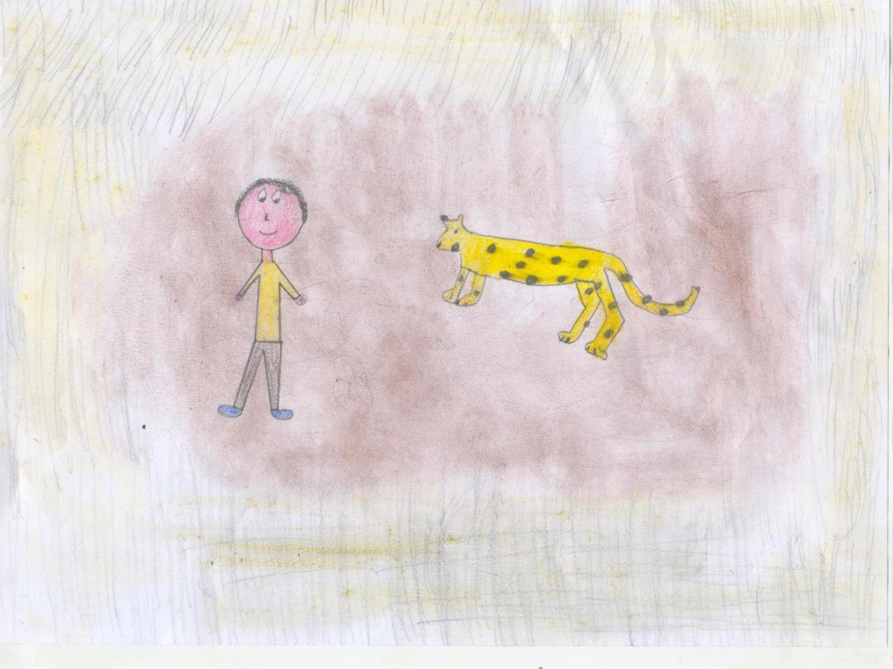
Anche Africa fu venduto al Re delle Capre,
che gli insegnò il mestiere di pastore.
Un giorno fece amicizia con un ghepardo,
al quale dava da mangiare dei pezzi di carne,
perché non sbranasse qualche capra.

Slide 26
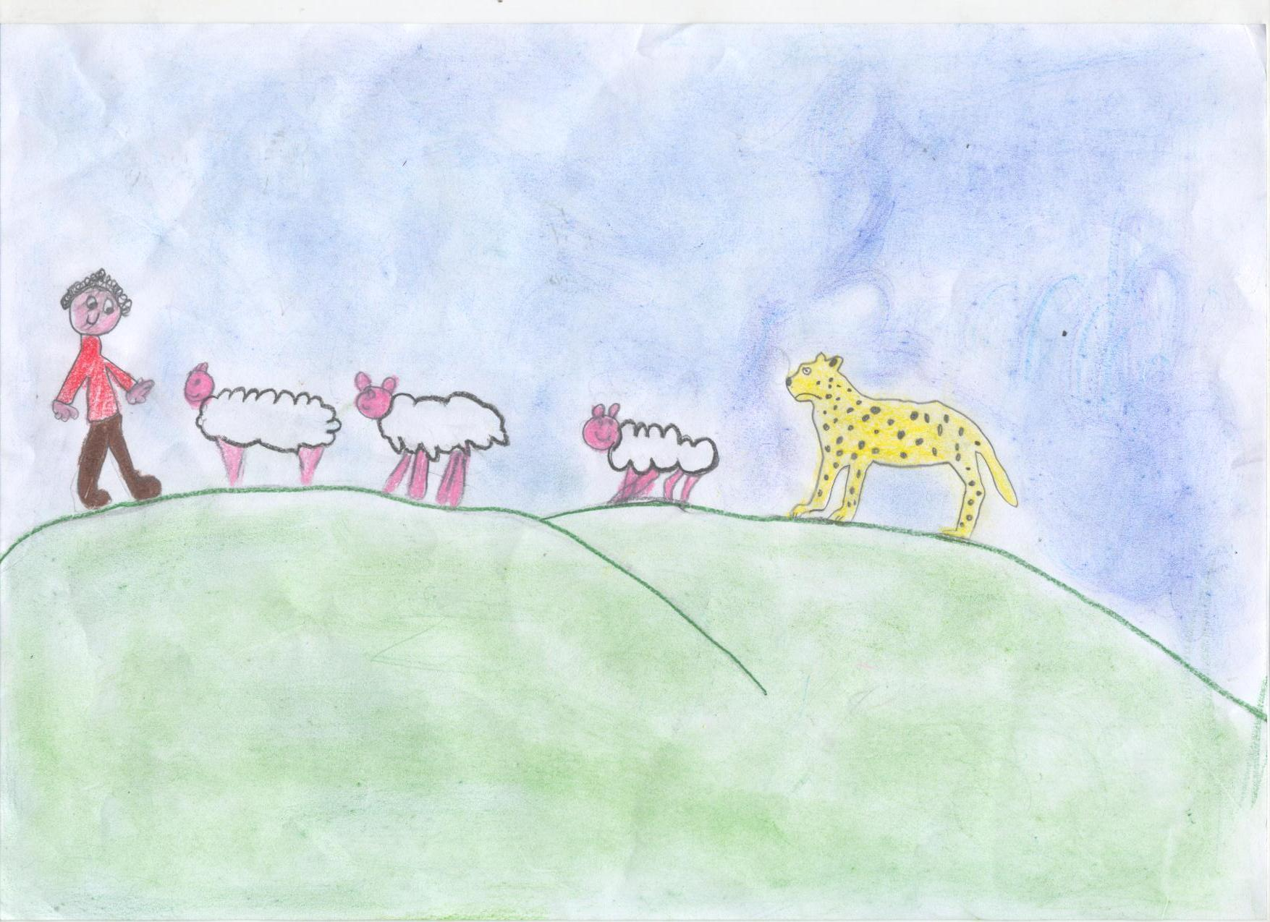
Il ghepardo aiutava Africa a guardare il gregge delle capre.
E fu così che il bambino e l’animale.
Diventarono inseparabili.

Slide 27
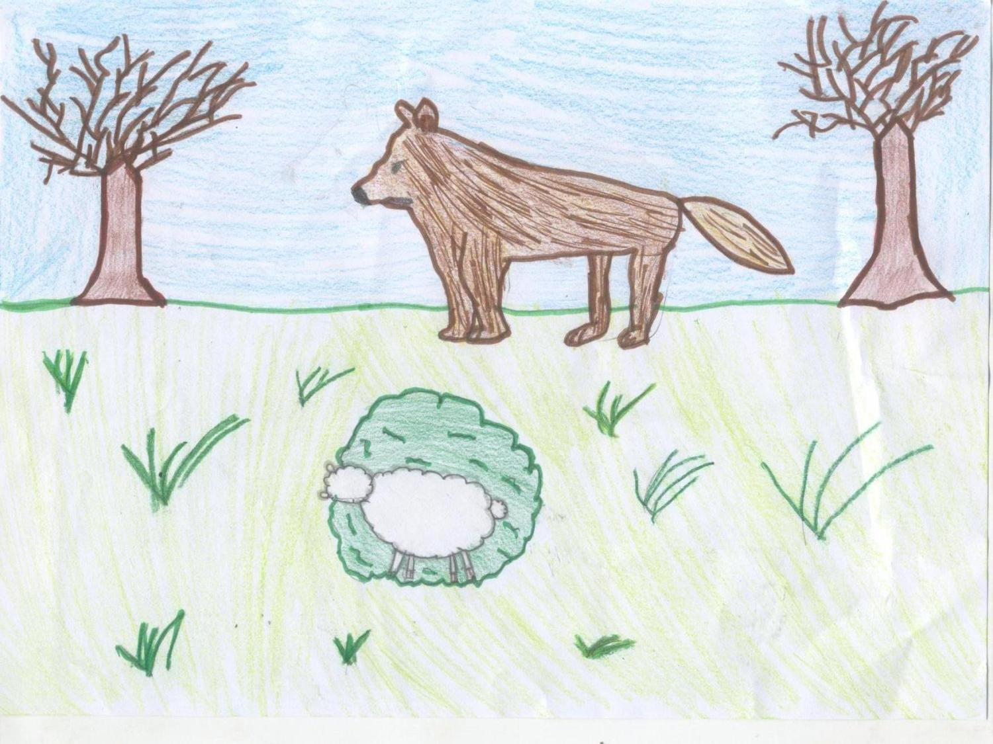
Per proteggere le sue caprette Africa pensò di nascondere dietro i cespugli spinosi quelle più grandi, così le iene, che non amano le spine, non le avrebbero toccate e avrebbero mangiato gli avanzi lasciati dal leone.

Slide 28
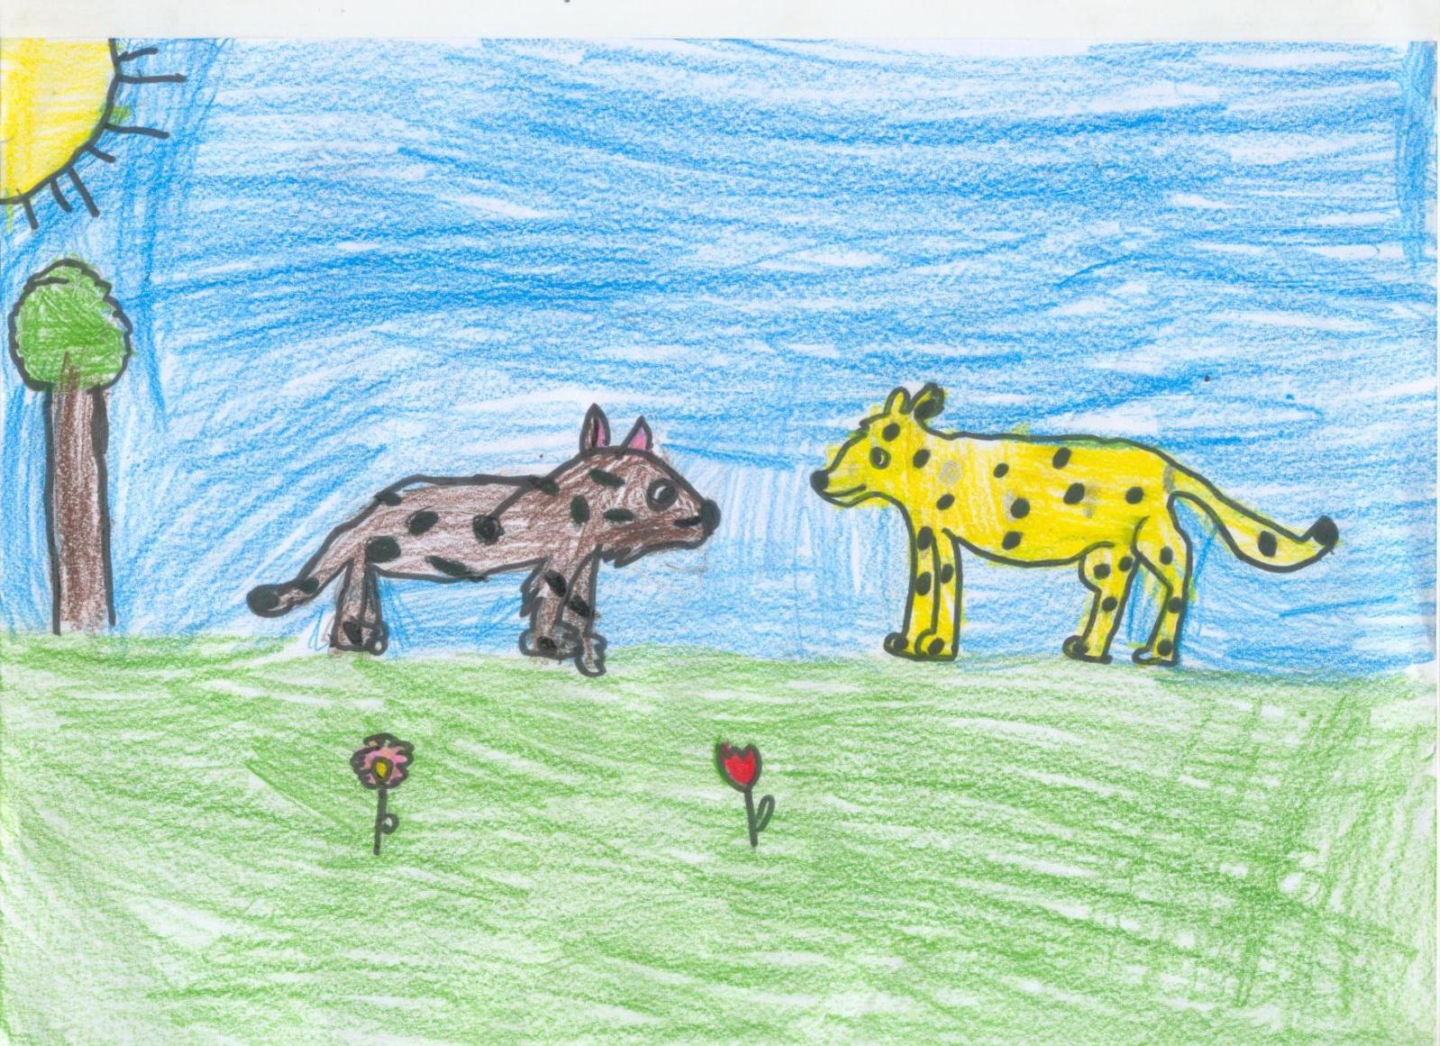
Il ghepardo non amava l’odore della iena, le gettò uno sguardo sprezzante e giurò che non avrebbe mai mangiato una delle caprette di Africa.

Slide 29
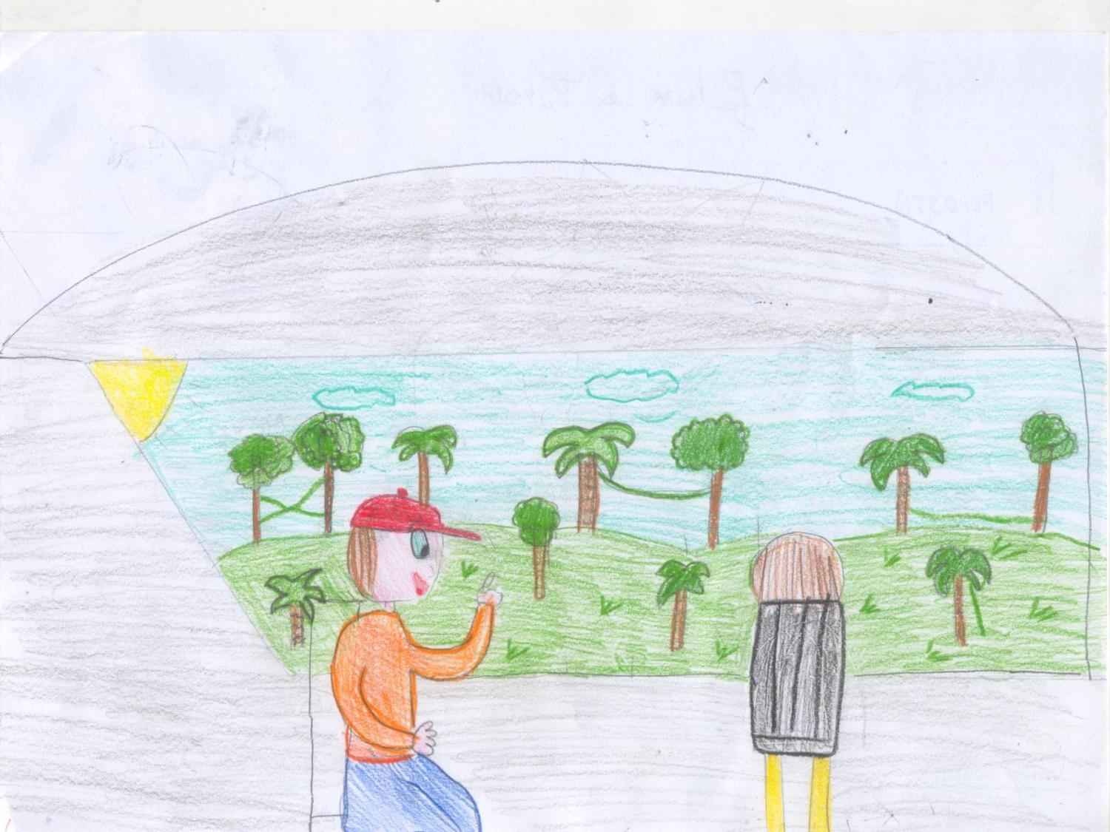
Accadde una notte.
Erano scomparsi il ghepardo e la iena,
Tutt’intorno tracce di lotta; nessuno sapeva niente.
Il re delle capre si arrabbiò con Africa e lo scacciò.
Lui pensò di salire sul pullman e di andare a cercare il
Gorilla grigio delle Savane.

Slide 30
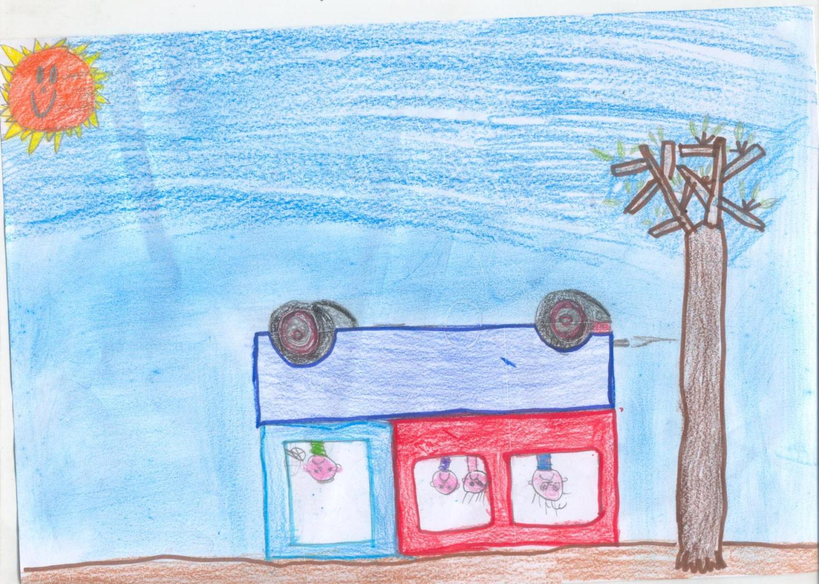
Il pulman era un camion con le lamiere sbatacchianti e carico di passeggeri, nonostante ciò Il conducente guidava troppo veloce.
Ad un tratto apparve la verde ondulazione della Foresta Tropicale;
tutti i passeggeri si accalcarono ai finestrini;
il conducente dette una forte sterzata e l’autobus uscì di pista e si
ribaltò.
Africa svenne

Slide 31
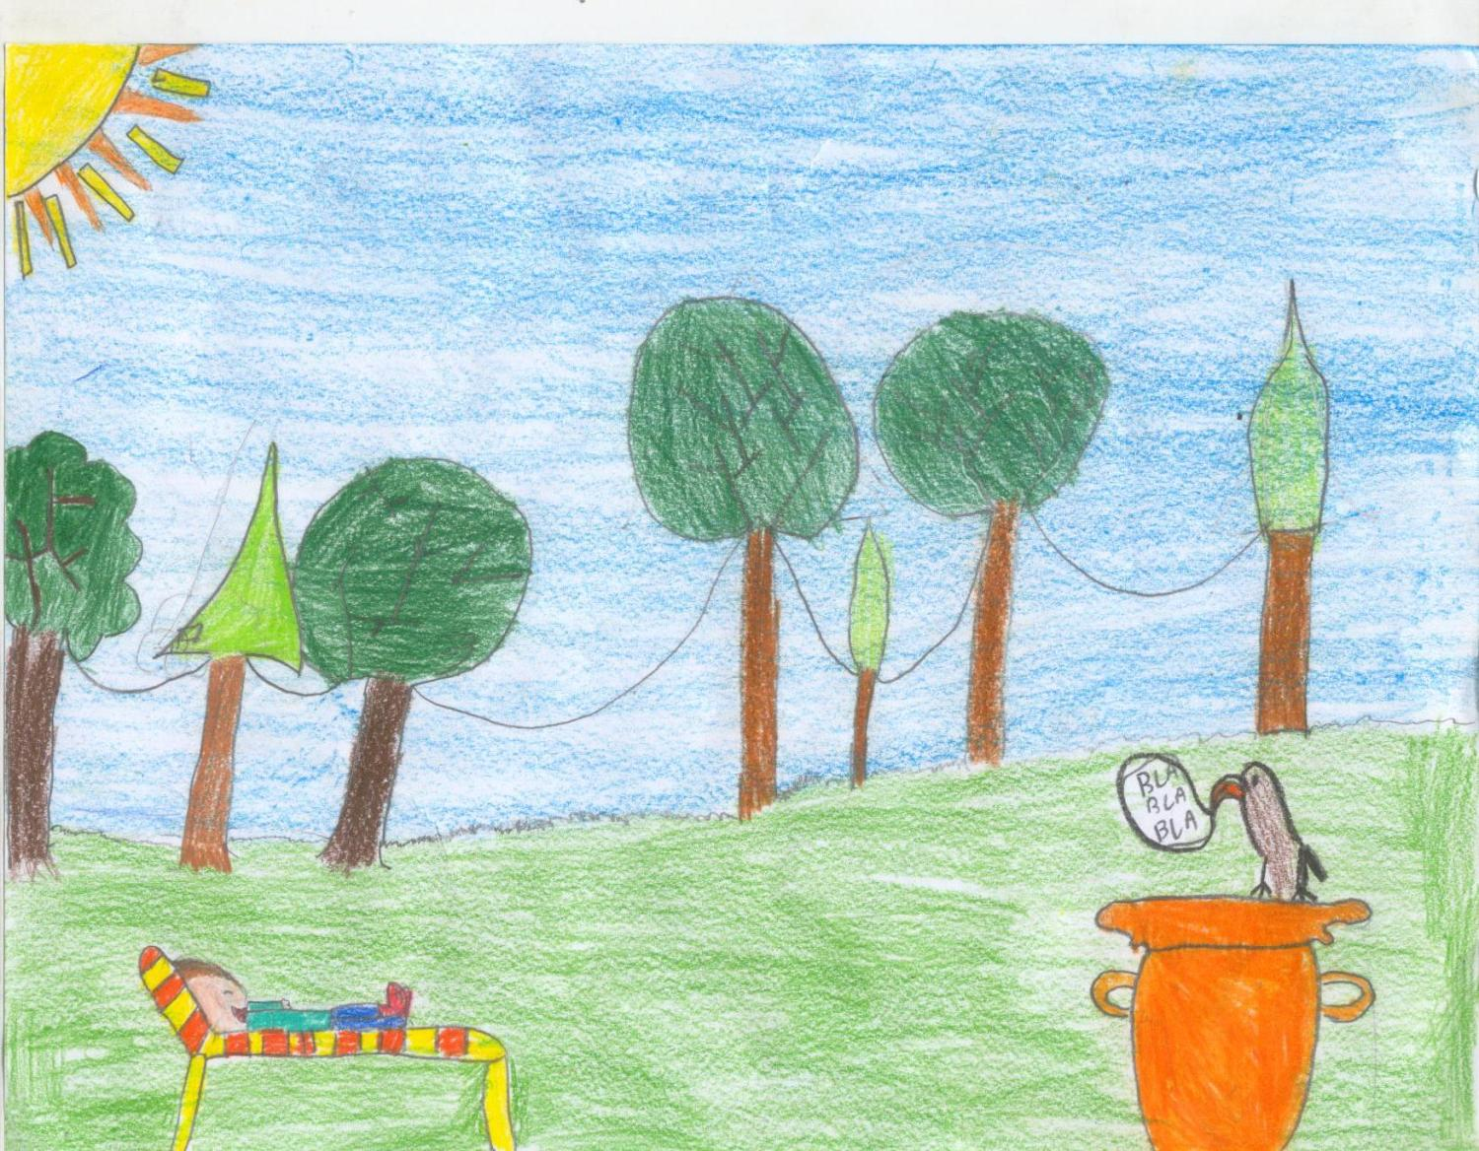
Quando il bambino riaperse gli occhi, la casa dove si trovava era vuota, sentiva solo una vocetta metallica e nasale che usciva da un uccello curioso,azzurro, pallido con la gola rossa e un becco che sembrava uno schiaccianoci.

Slide 32
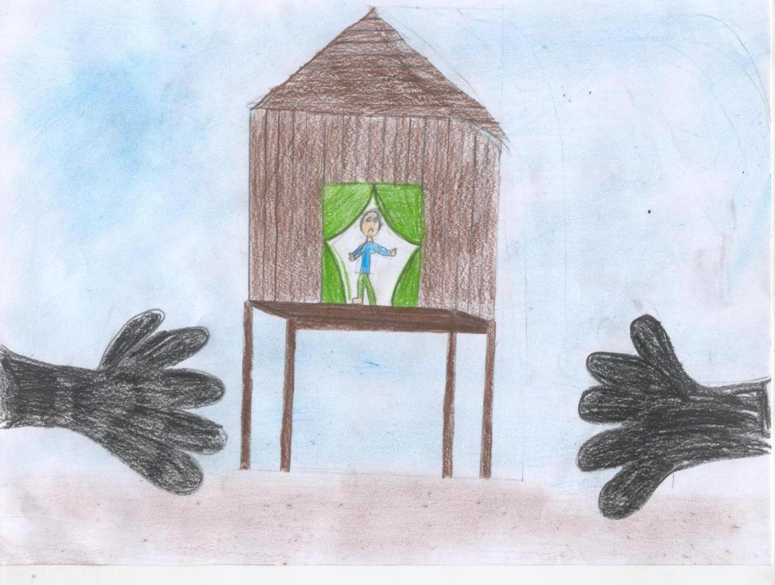
Africa si alzò con precauzione, lanciò un grido di gioia, ma si precipitò correndo fuori dalla casa, che era costruita in alto.
Africa chiuse gli occhi in attesa dell’urto, ma due braccia enormi lo afferrarono al volo.

Slide 33
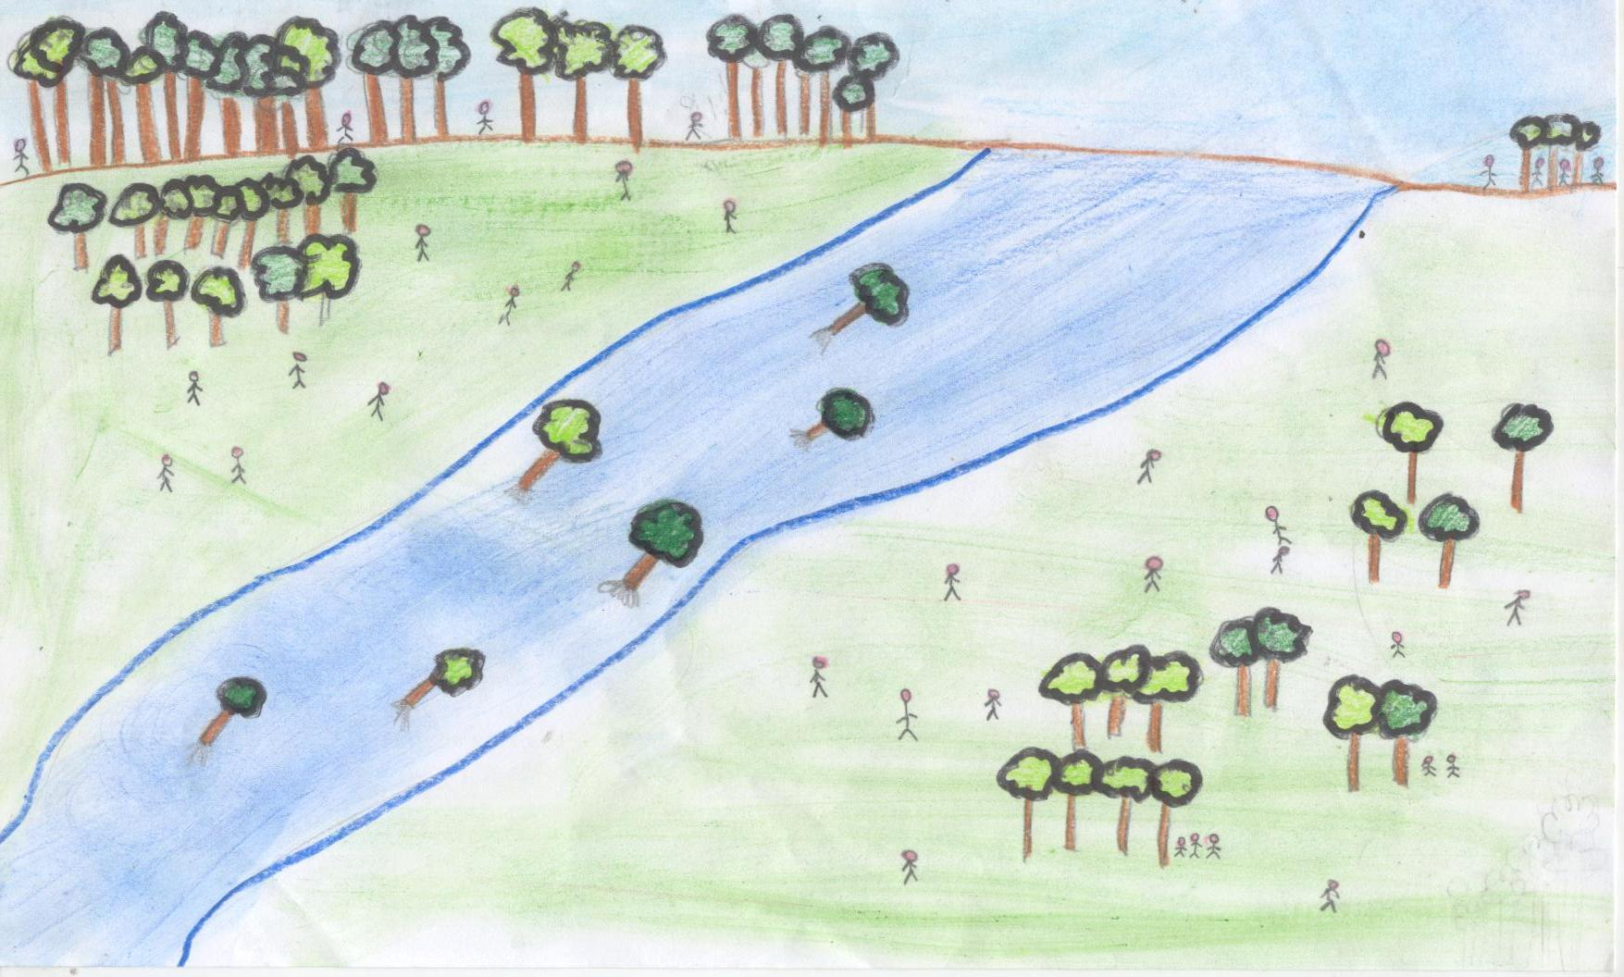
Passano gli anni e gli alberi della foresta diventano sempre di meno.
Alla stagione delle piogge gli alberi venivano gettati nei fiumi limacciosi dell’africa verde, per arrivare fino al mare.

Slide 34
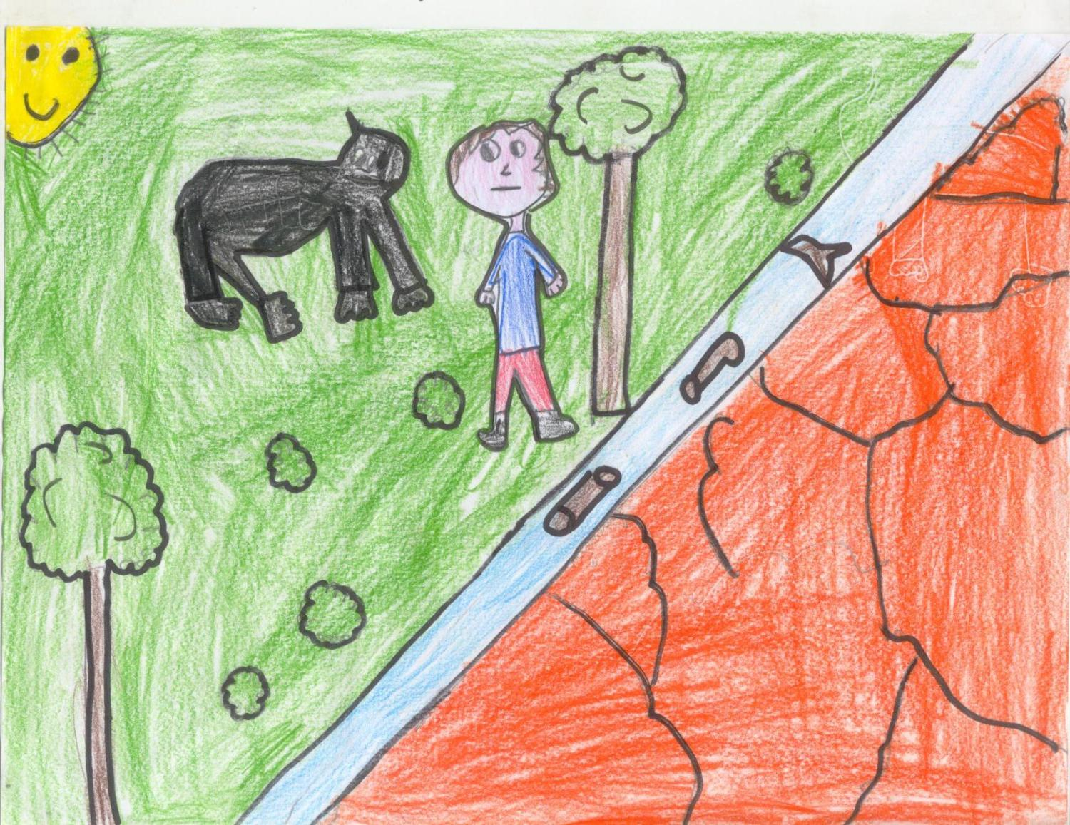
Il bambino e il gorilla si fermavano
Sulla riva del fiume per guardare i tronchi, ma non capivano dove potevano arrivare.
Il gorilla era molto preoccupato per la foresta.

Slide 35
L’ altro mondo
4° capitolo

Slide 36
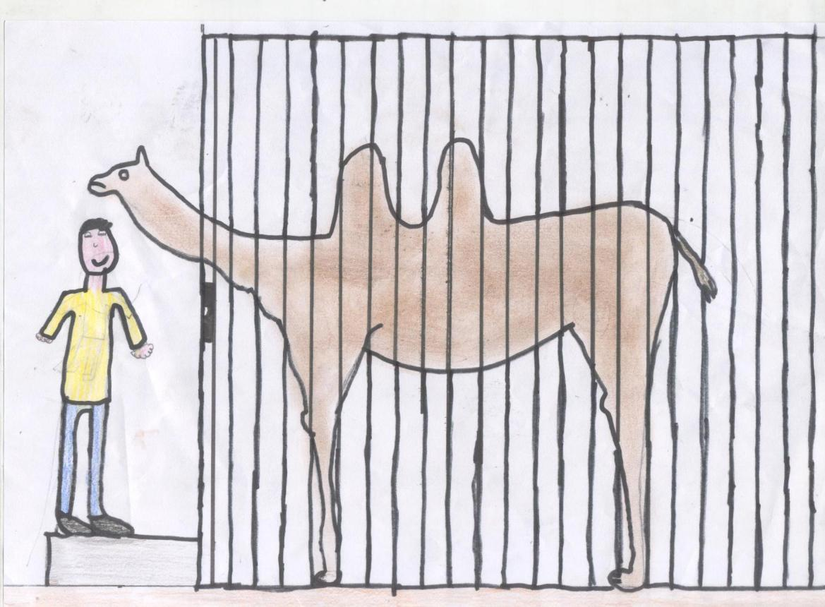
Africa si ricorda il giorno in cui entrò al giardino zoologico,
non aveva la più pallida idea di che cosa fosse
Appena oltrepassò il cancello una voce amica lo chiamò:
era il suo amico
PIGNATTA

Slide 37
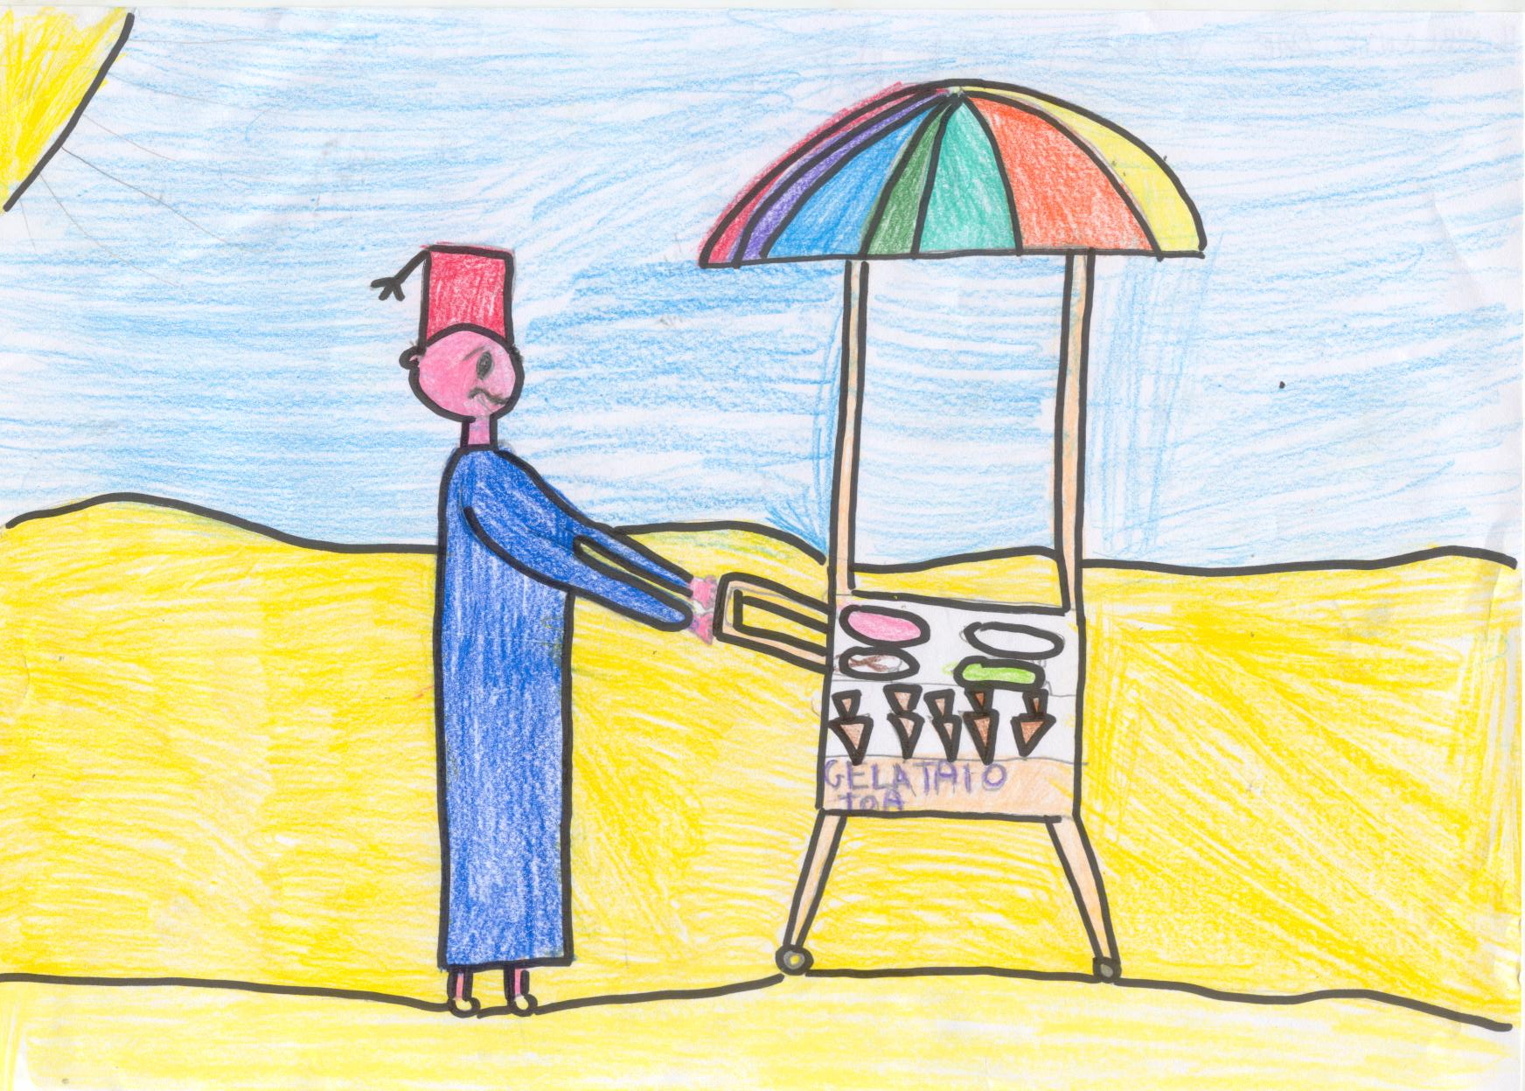
Perfino il mercante Toa era in quello zoo;
ora vendeva gelati

Slide 38
A dieci metri dal ragazzo, dietro grosse sbarre di ferro,
La iena dell’Africa Grigia rideva più forte di tutti.

Slide 39
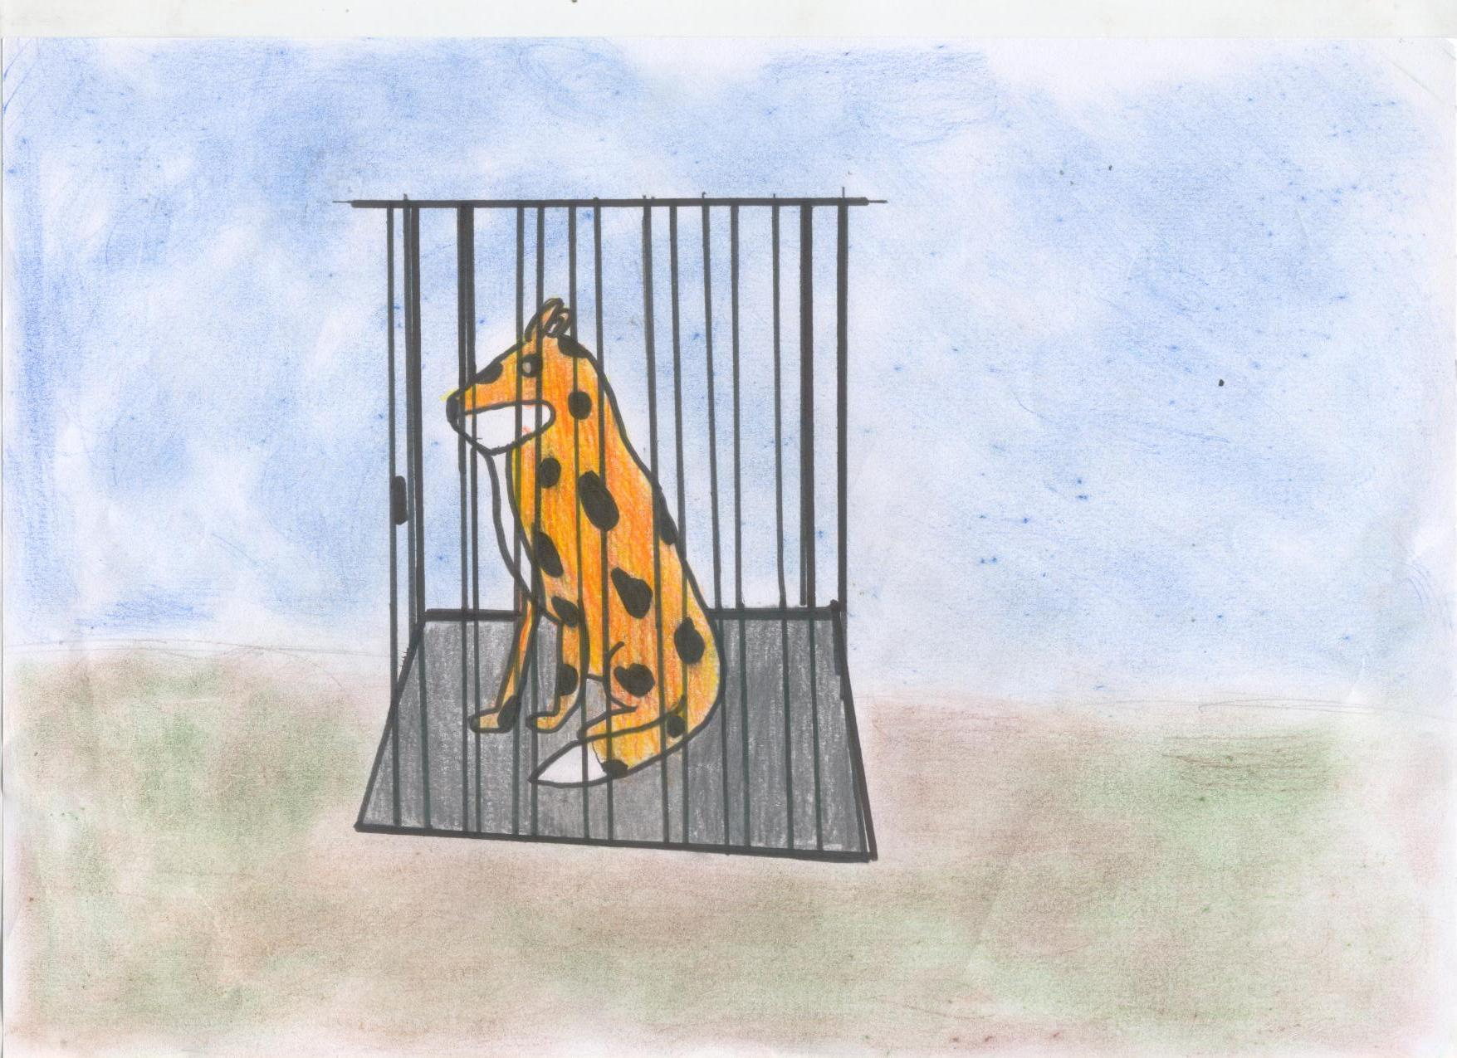
Ad un tratto in un’altra gabbia vide il suo amico ghepardo.
L’animale gli spiegò che gli avevano teso una trappola con la carne,
lui non aveva resistito ed era stato catturato.

Slide 40
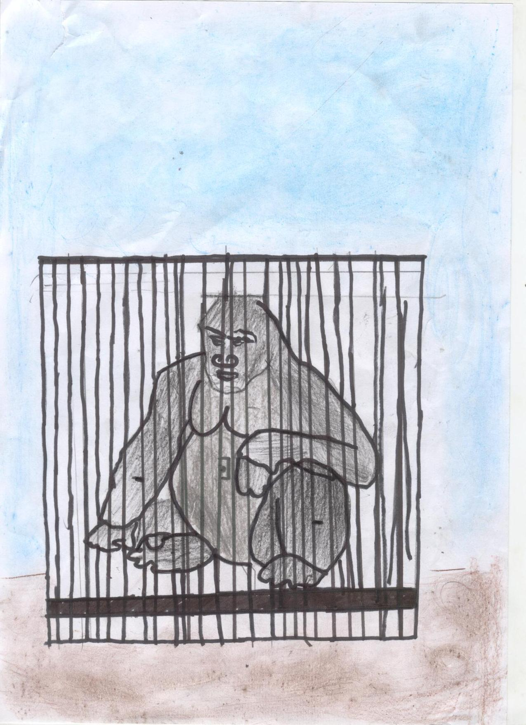
C’era anche il gorilla grigio delle Savane che gli spiegò:
-Cosa vuoi, portavano via i miei alberi, così mi sono fatto portare via anch’io.

Slide 41
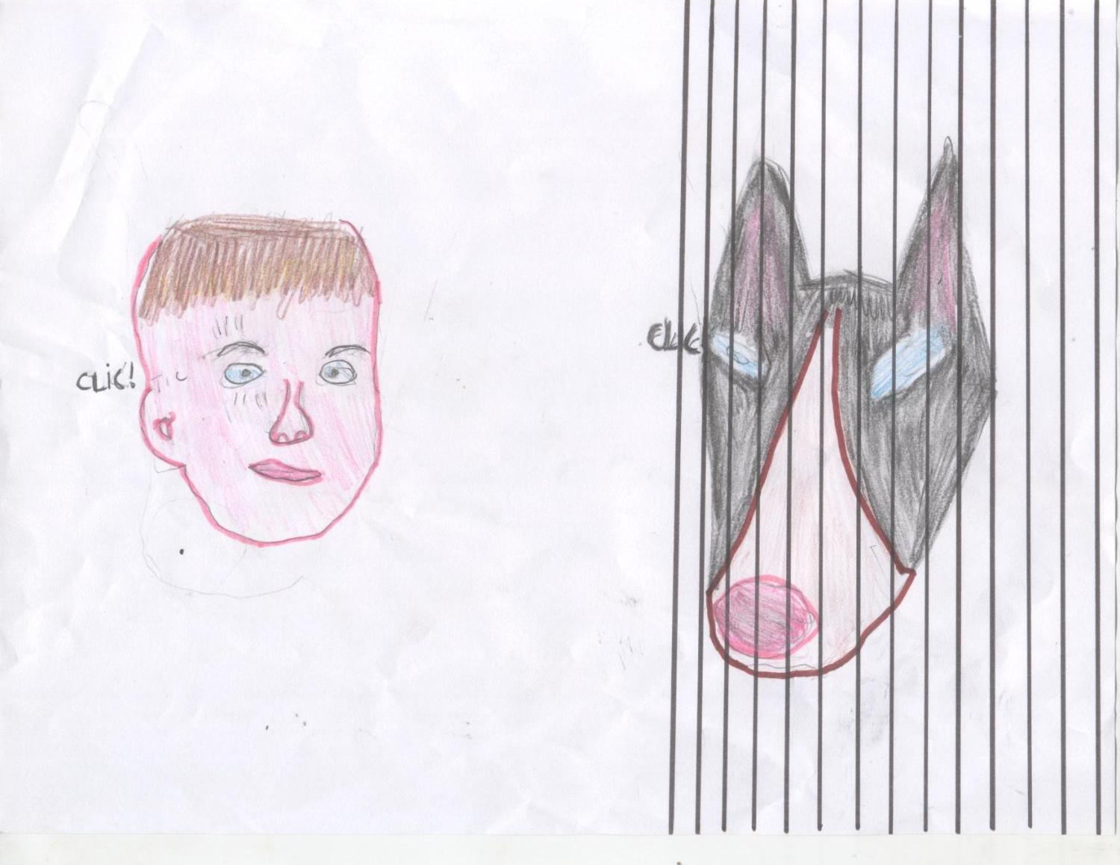
Si, Africa li conosceva tutti, gli abitanti dello zoo.
Tutti tranne il lupo.
Si ritrovano uno di faccia all’altro, si guardano,
Sognano anche quando non dormono.
Su tutto cade la neve, la dolce neve silenziosa dell’Alaska
un click e i due occhi si aprono.

